Slide 1


Rytířská a dvorská kultura
Číslo projektu: | CZ.1.07/1.5.00/34.0465
Vzdělávací celek: | Společenskovědní vzdělávání
Tematický okruh: | Dějepis
Téma: | Rytířská a dvorská kultura
Ročník: | 1.
Jméno autora: | Michal Cikán
Vytvořeno dne: | 31. 8. 2012
Anotace | Počátky rytířství, rytíř ve vrcholném středověku, život rytíře, dvorská zábava
Metodický pokyn | Digitální podpora výkladu učitele obohacená o obrázky s odkazy do internetu

Slide 2
Počátky rytířství
Ke vzniku rytířské kultury přispěly hlavně velké vojenské výpravy proti nevěřícím v 11. a 12. stol.
Duchovní rozměr křesťanství se v činnosti středověké šlechty propojuje s vojenským posláním (šíření víry mečem)
Z prolnutí obou složek potom vyrůstaly i nároky na chování opravdového rytíře

Slide 3
Rytíř ve vrcholném středověku
Nikdo se rytířem nerodil, musel si to zasloužit svými skutky a vystupováním
Obřad pasování na rytíře a skládání přísahy
Rytířské atributy: přílba, meč, štít, ostruhy, erb a heslo
Nejvyšší hodnoty jsou čest a věrnost, případně ještě štědrost a ochrana poskytovaná vdovám, sirotkům a bezbranným

Slide 4
Život rytíře
Ne všichni rytíři byli bohatí, každý však měl vlastnit koně, patřičné zbraně (kopí a meč) a zbroj (přilba, štít, brnění)
Takto vyzbrojeni bojovali rytíři v četných bitvách
Dobrým prostředkem k udržení kondice byl lov
Za prověrku rytířských dovedností byly považovány turnaje konané při slavnostních příležitostech
Patronem rytířů byl sv. Jiří

Slide 5
Dvorská zábava
Na dvorské zábavy přicházeli různí umělci (kejklíři, akrobaté), zvláště oblíbení však byli básníci, hudebníci a skladatelé v jedné osobě nazývaní trubadúři, truvéři či minnesangři
Recitátoři pak přednášeli dlouhé veršované skladby o slavných bojovnících, které rytíři pokládali za své vzory (o Artušovi, Rolandovi, Cidovi či Alexandrovi)

Slide 6
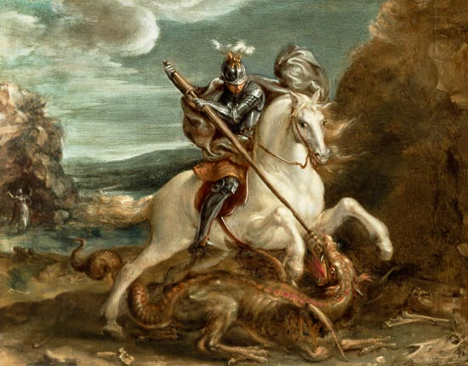
svatý Jiří a drak

Slide 7
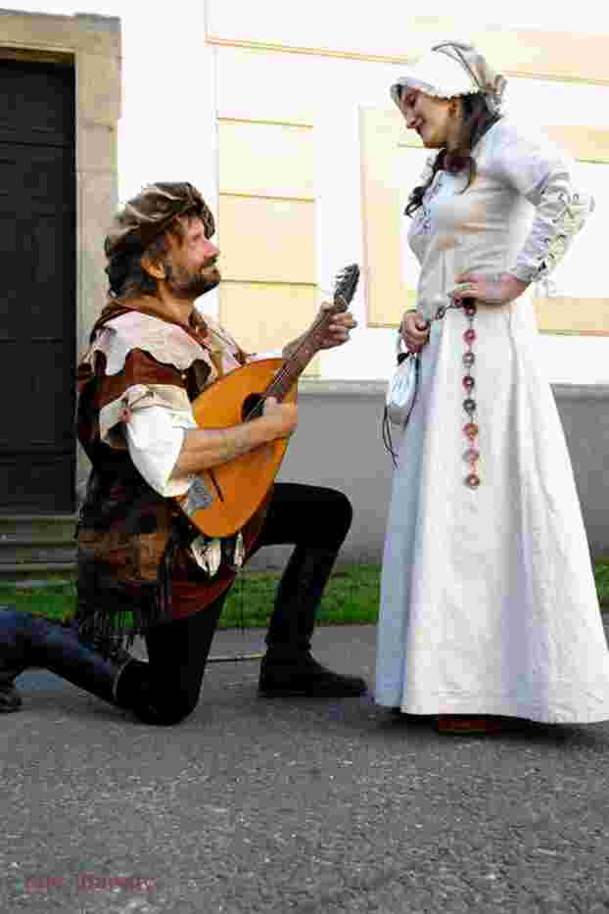
Trubadúr

Slide 8
Použité zdroje
Pokud není uvedeno jinak, použitý materiál je z vlastních zdrojů autora
http://www.imperialteutonicorder.com/id84.html
http://trubadur.blog.cz/

